Slide 1
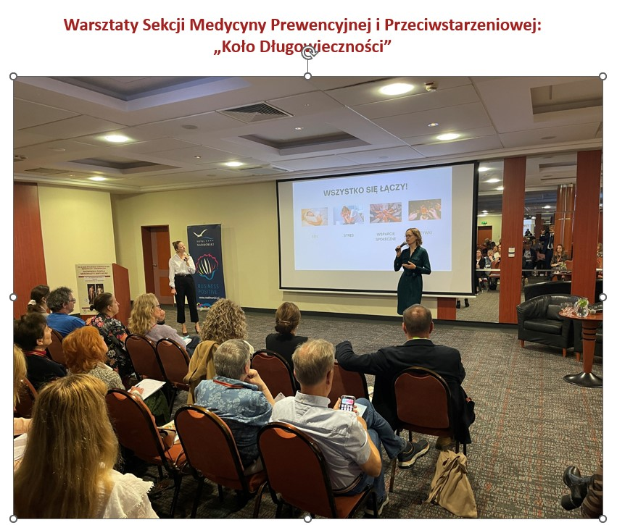

Slide 2
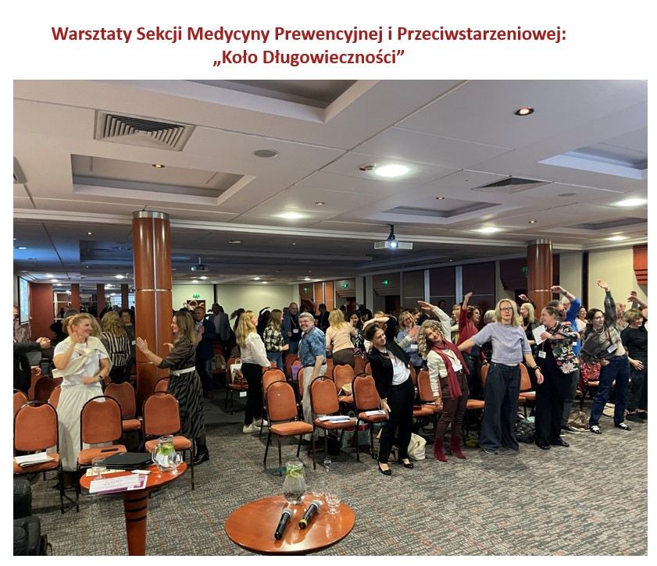

Slide 3
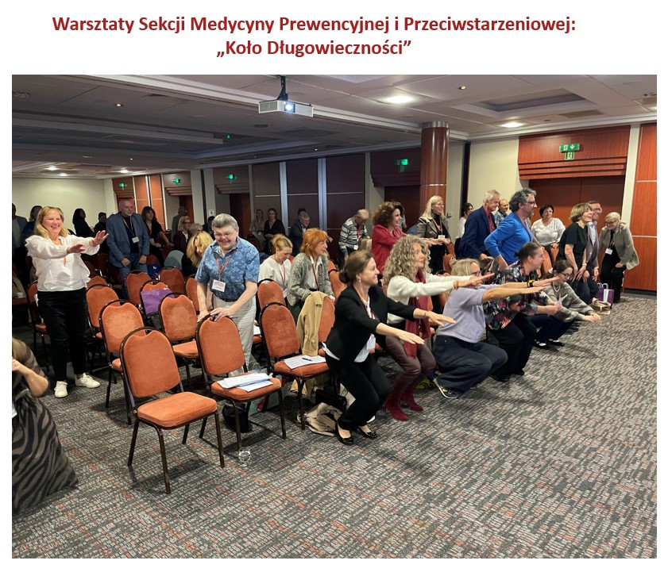

Slide 4
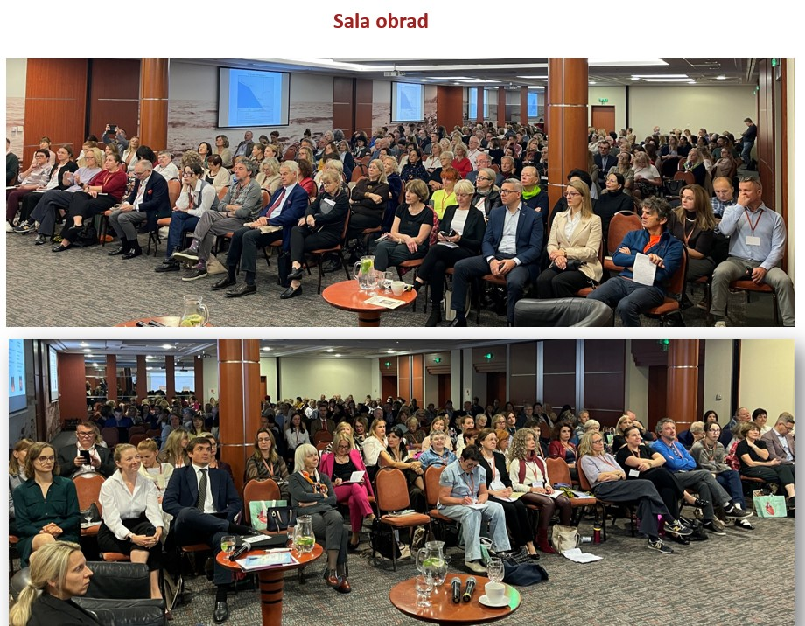

Slide 5
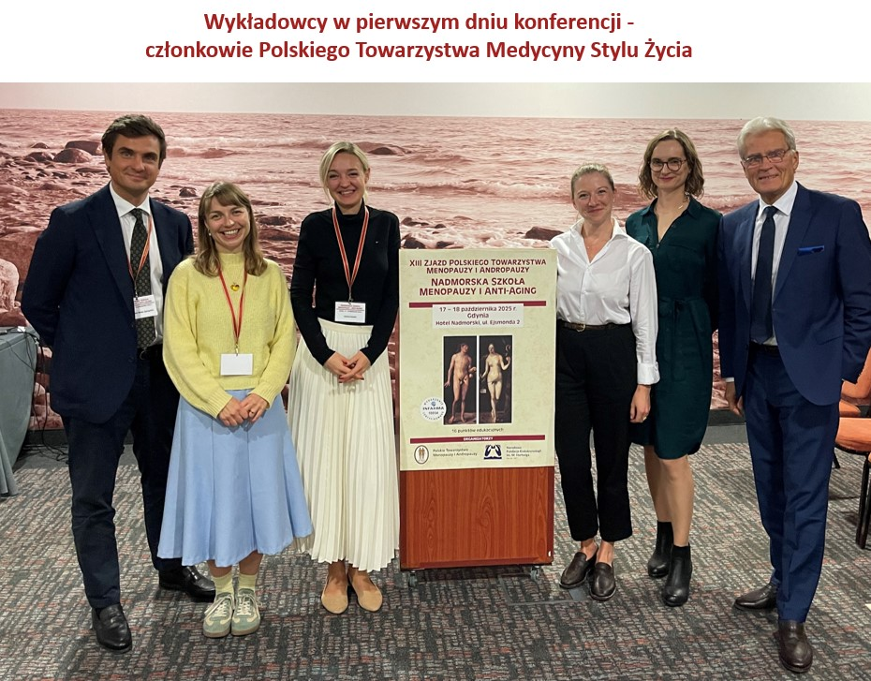

Slide 6
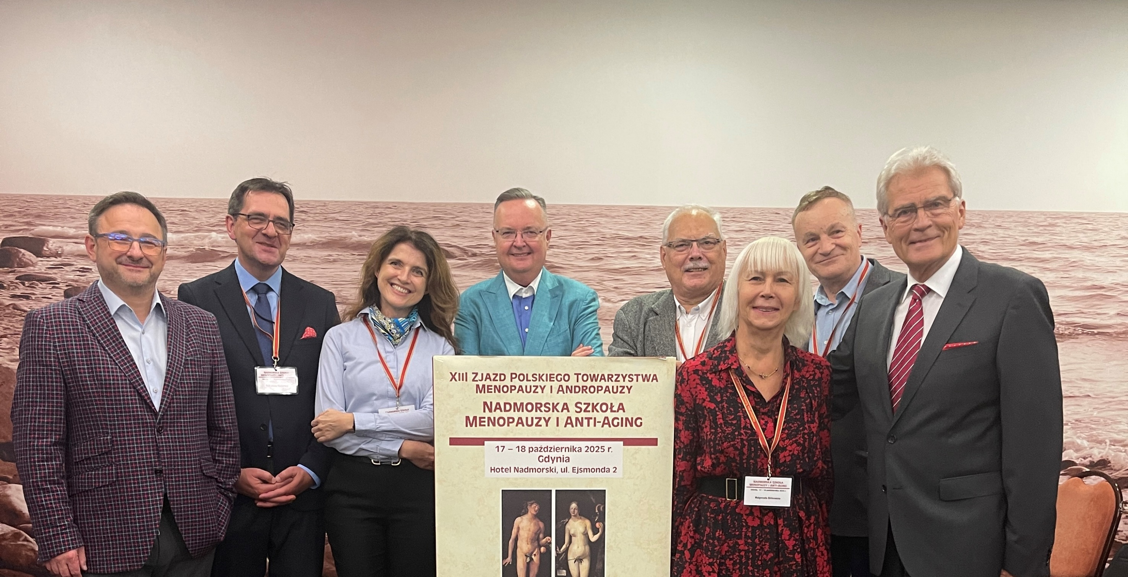
Wykładowcy w drugim dniu konferencji – pracownicy CMKP

Slide 7
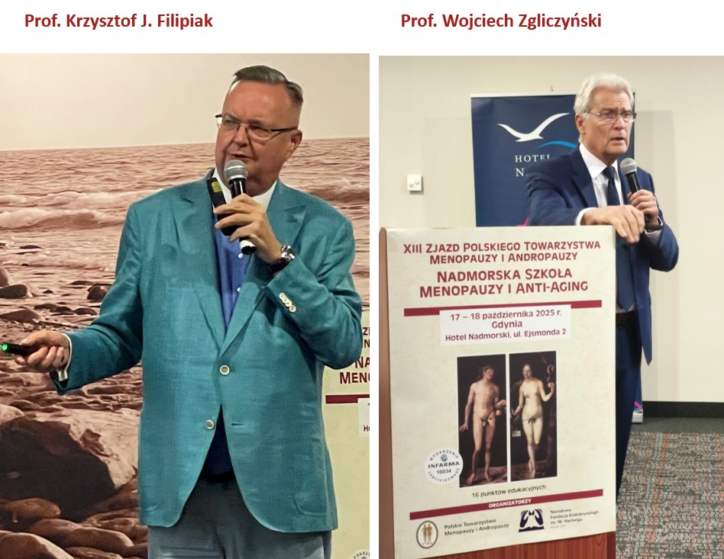

Slide 8
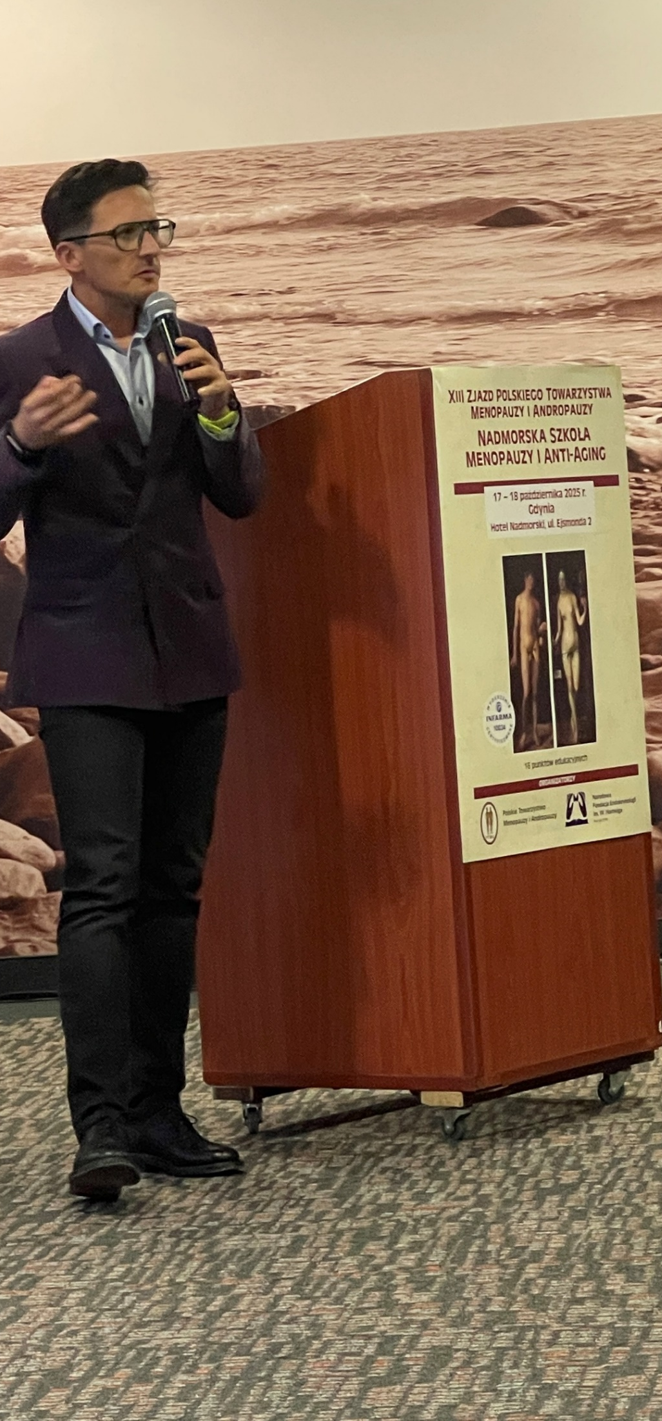
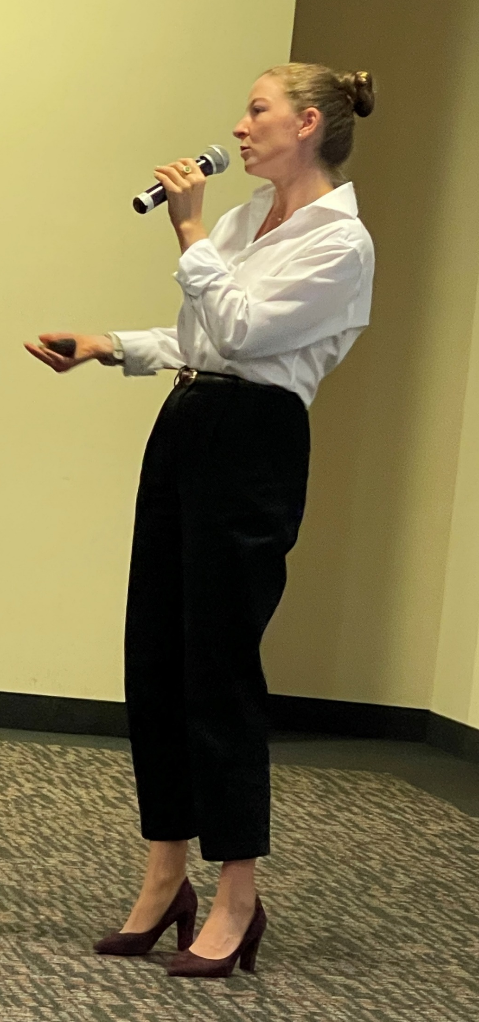
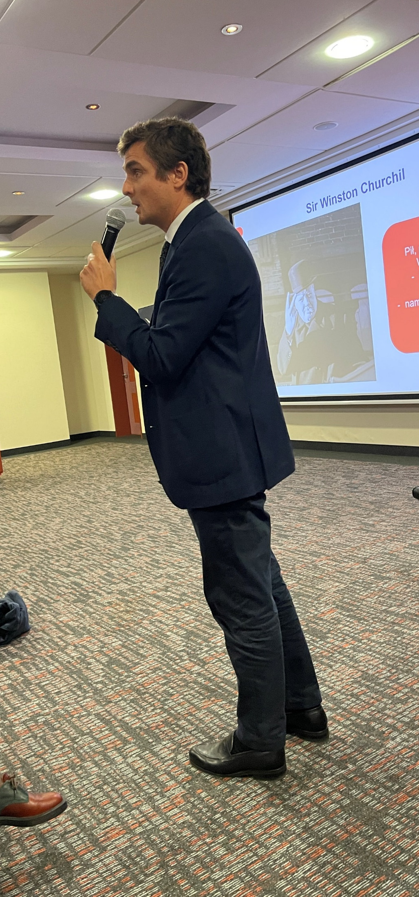
Prof. Marek Postuła
Dr Alicja Baska
Prof. Wojciech Stefan Zgliczyński

Slide 9
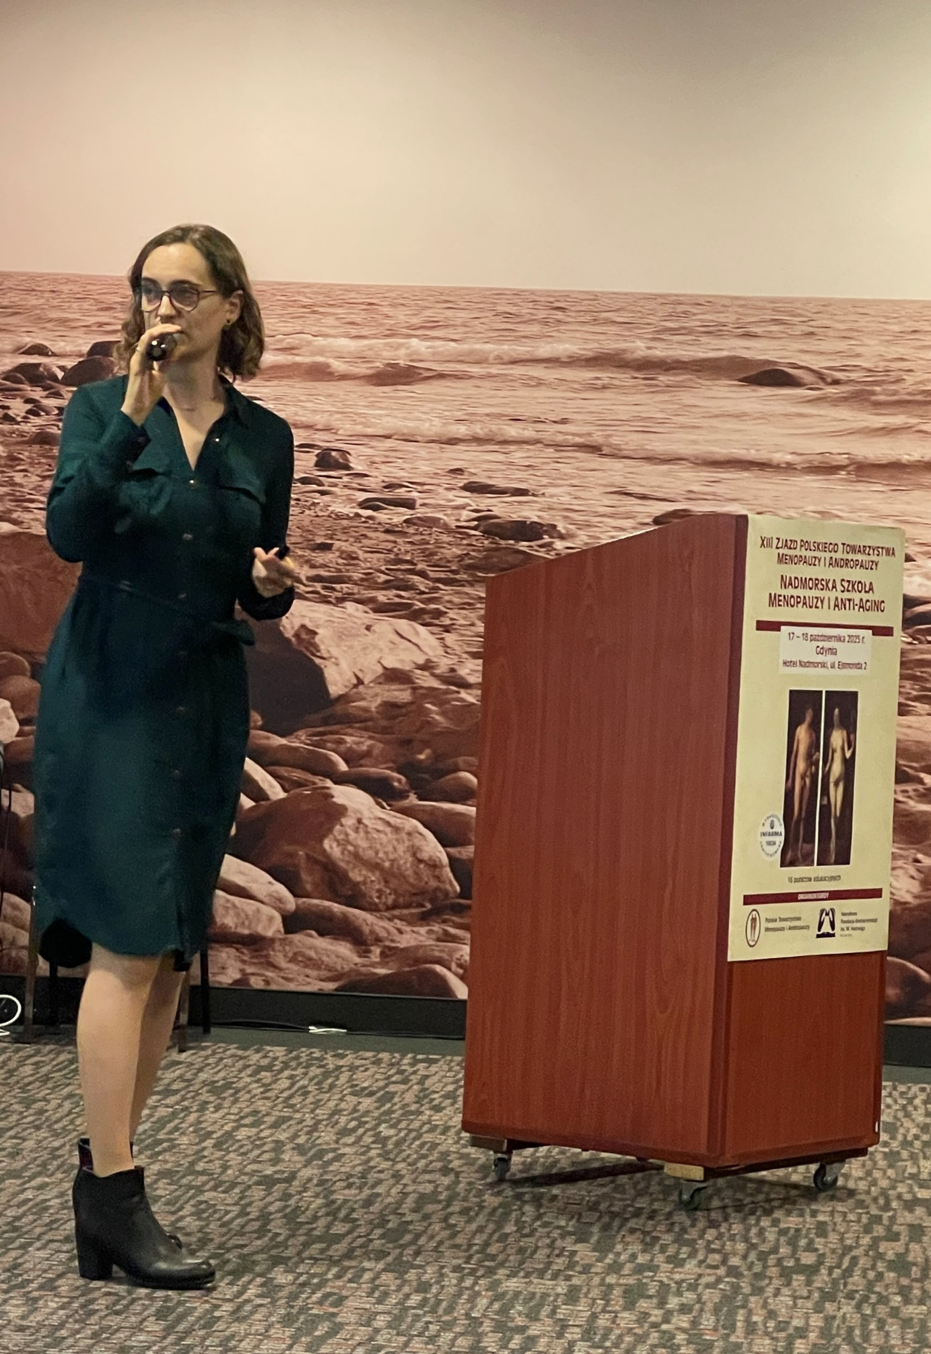
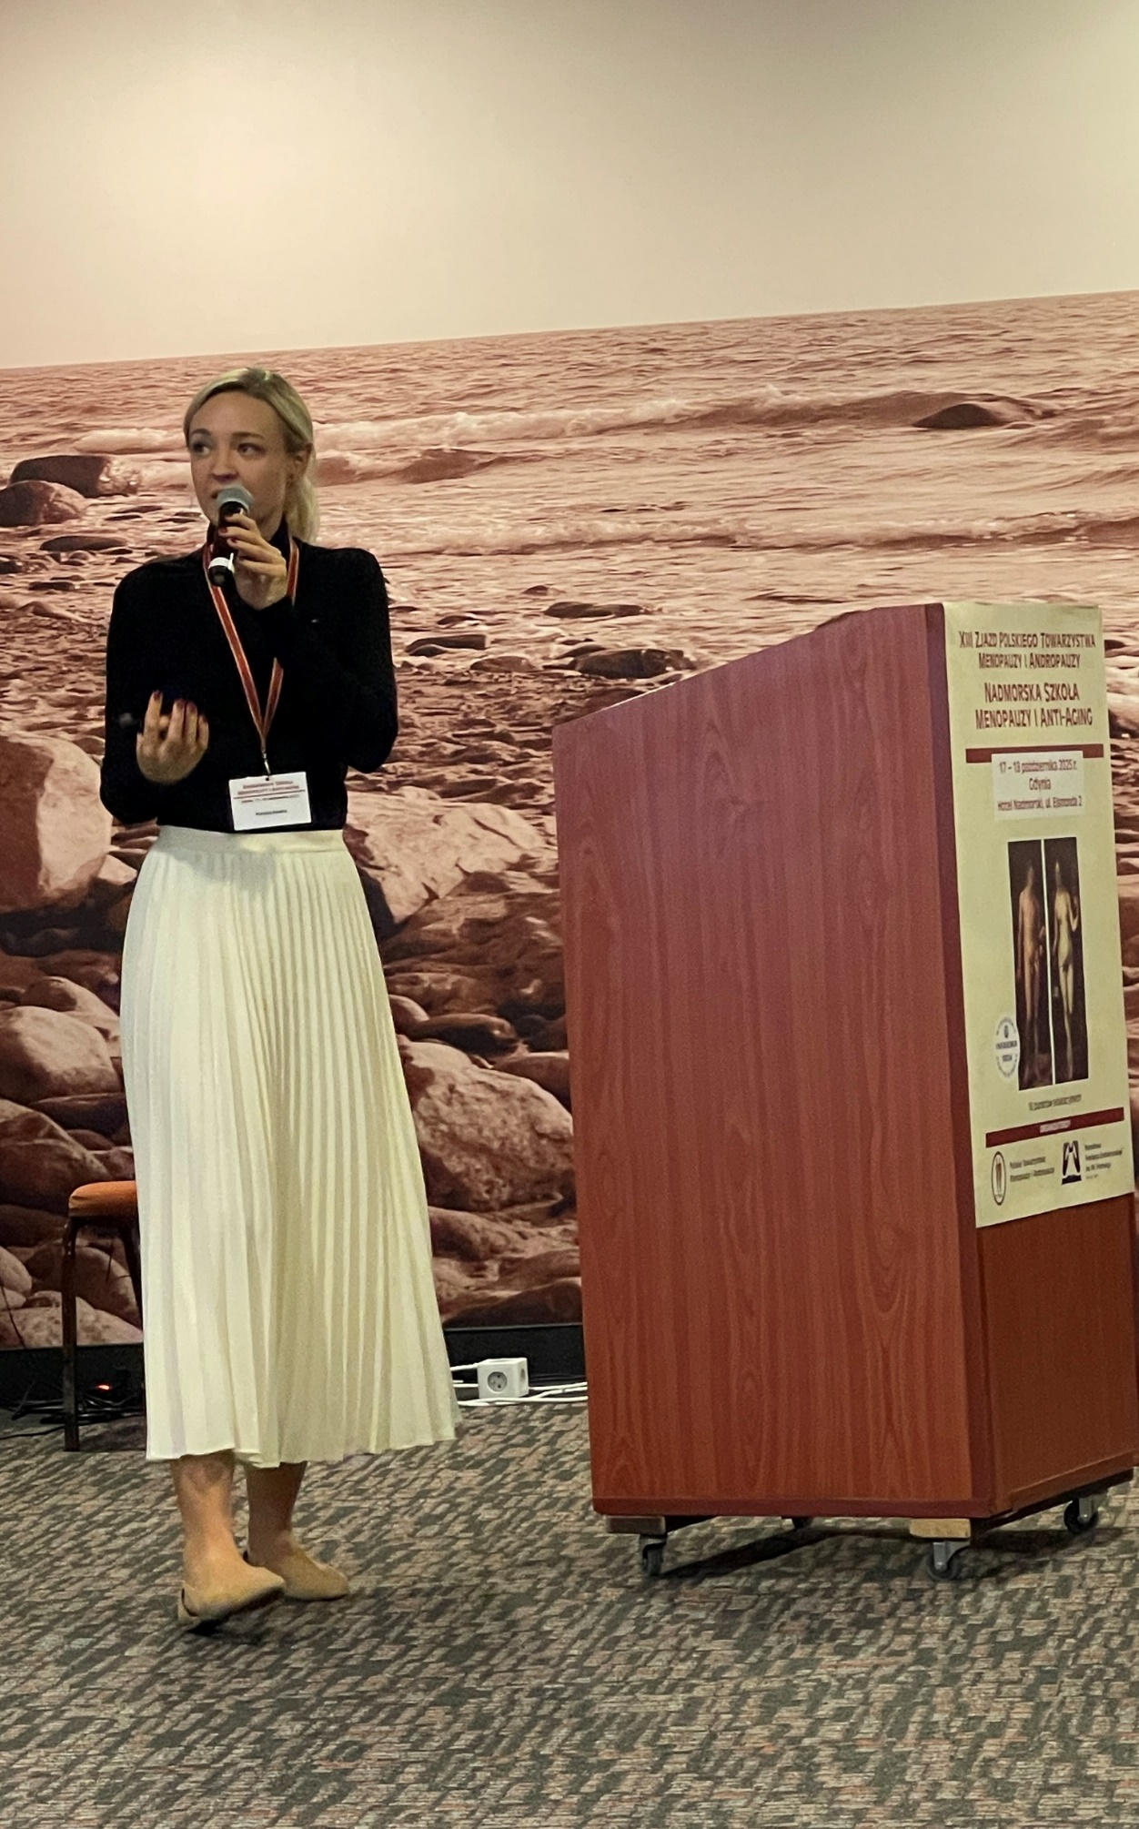
Dr Paulina Pepłowska
Dr Karolina Karabin

Slide 10
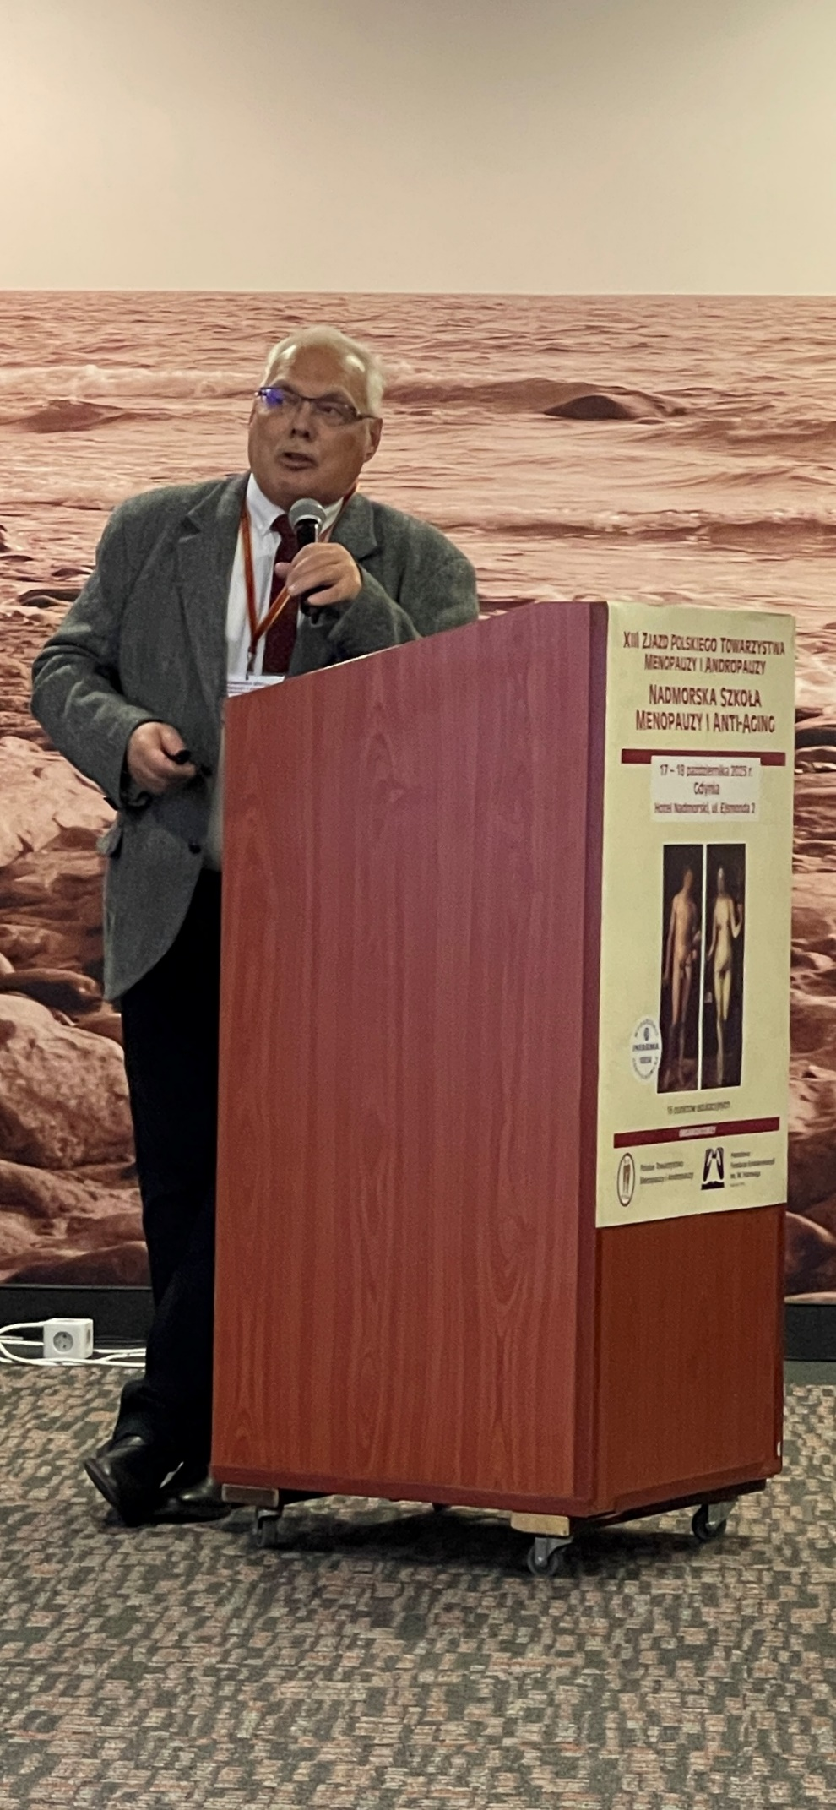
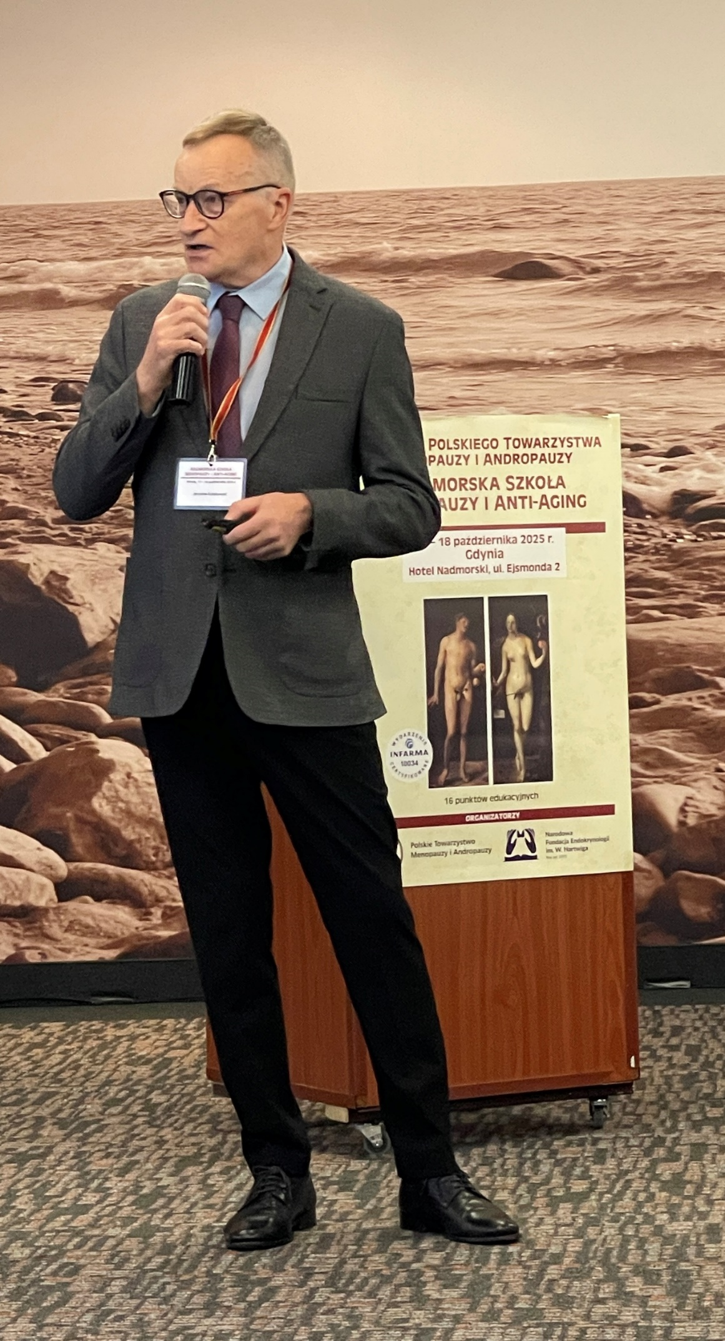
Prof. Waldemar Misiorowski
Dr Jarosław Kozakowski

Slide 11
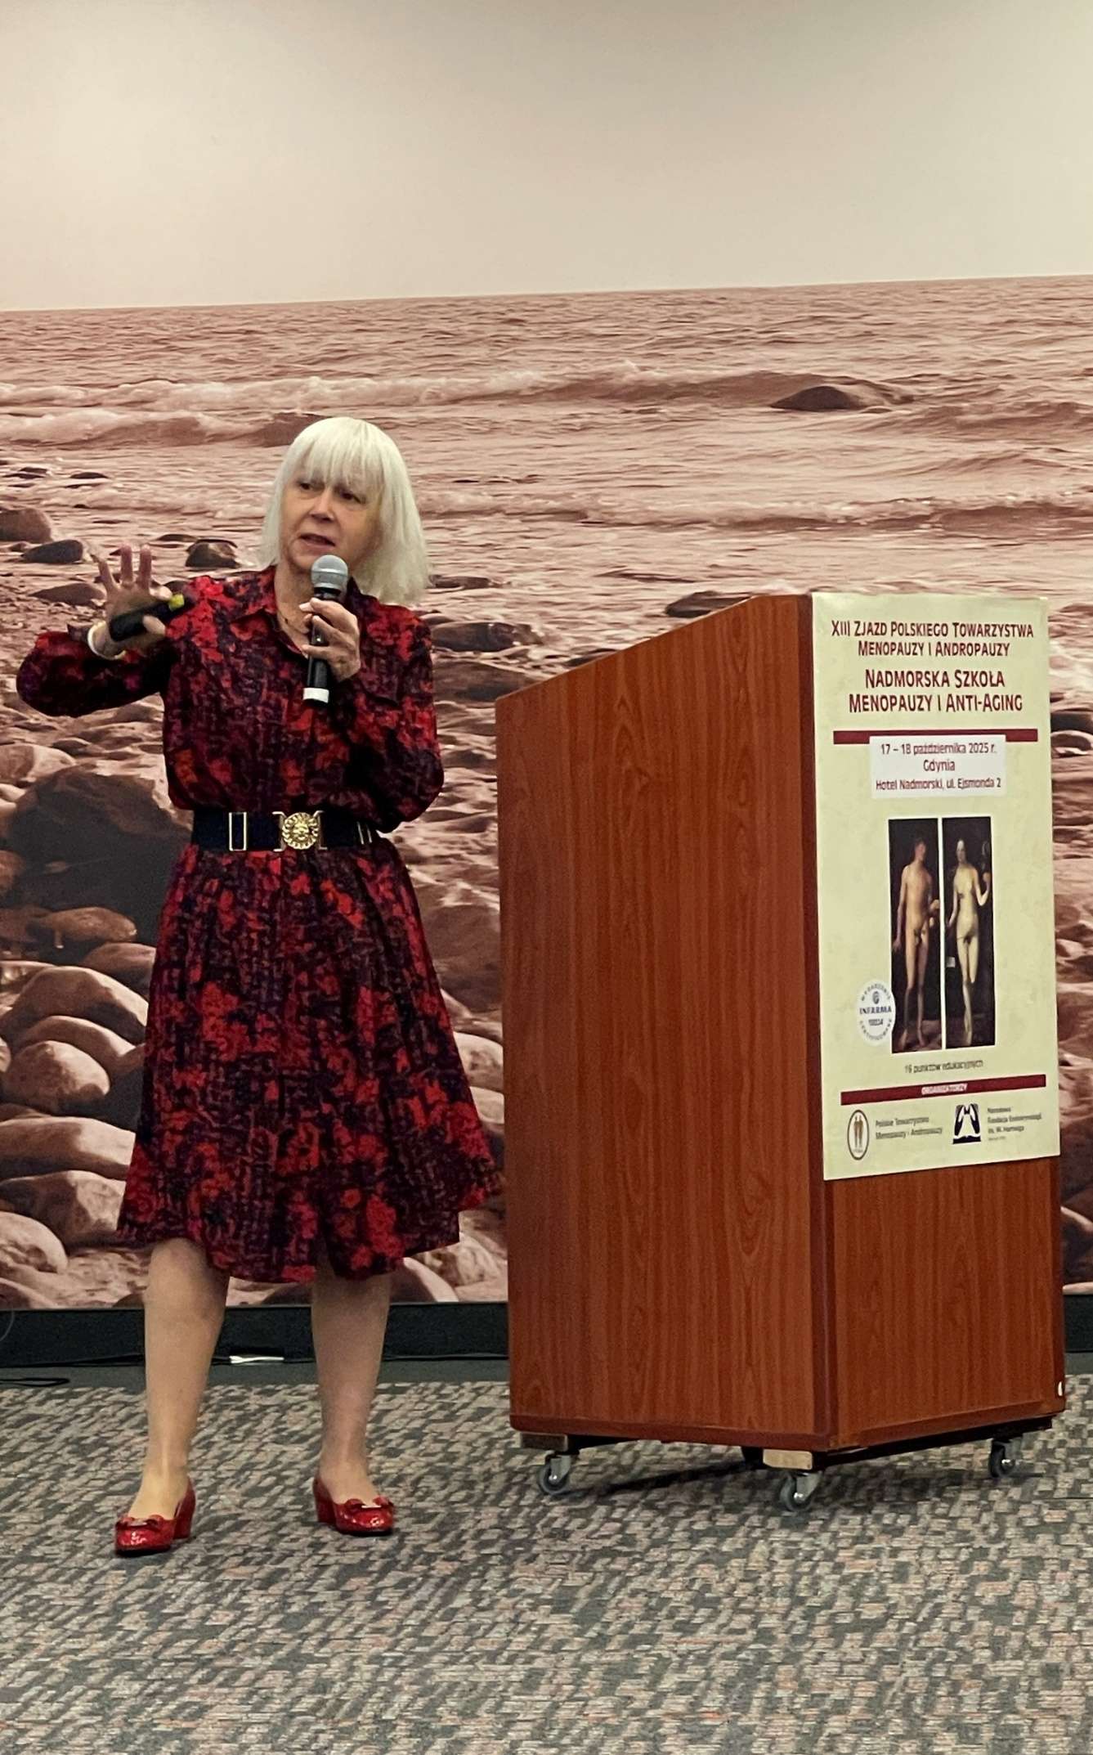
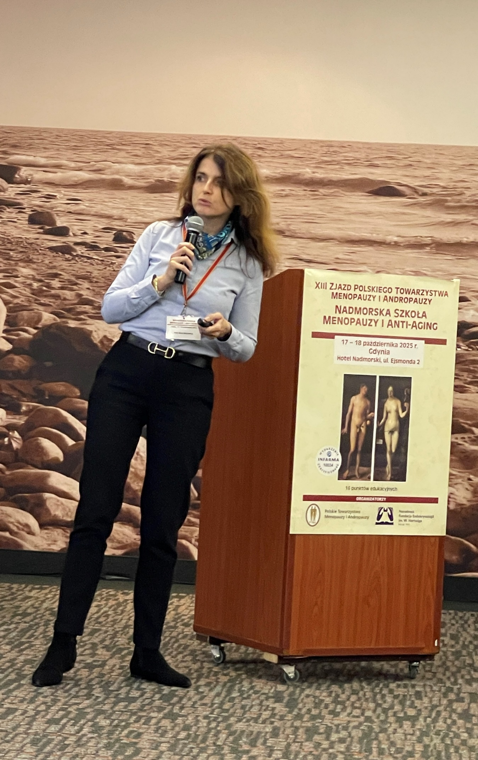
Dr Małgorzata Bińkowska
Prof. Alina Kuryłowicz

Slide 12
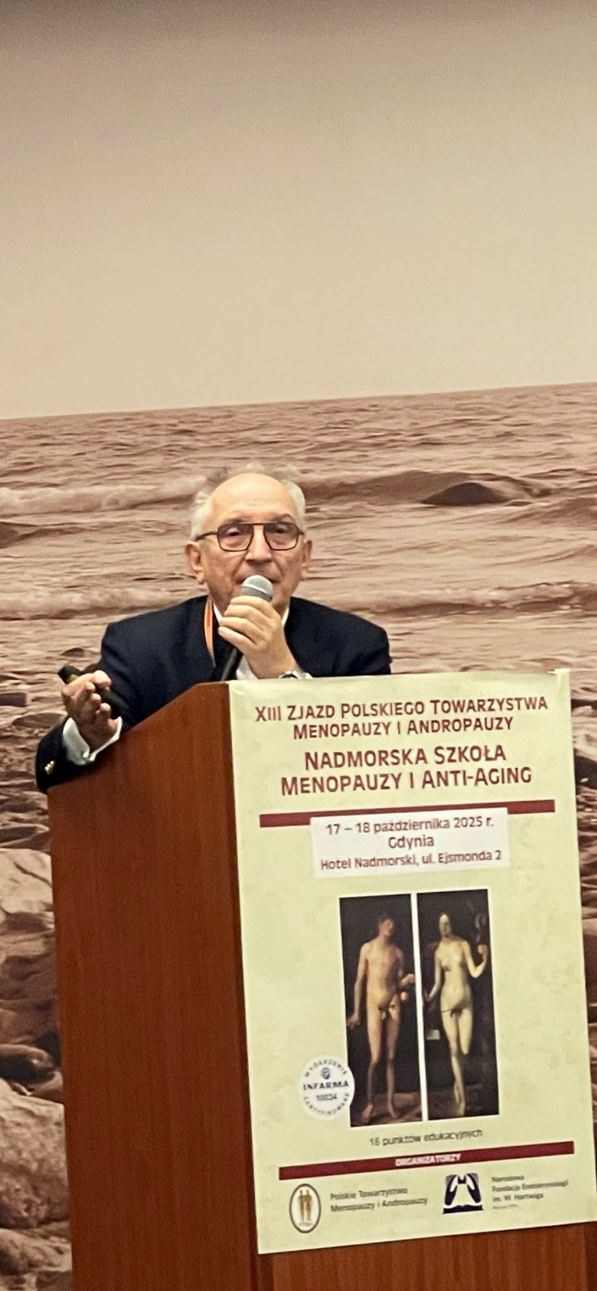
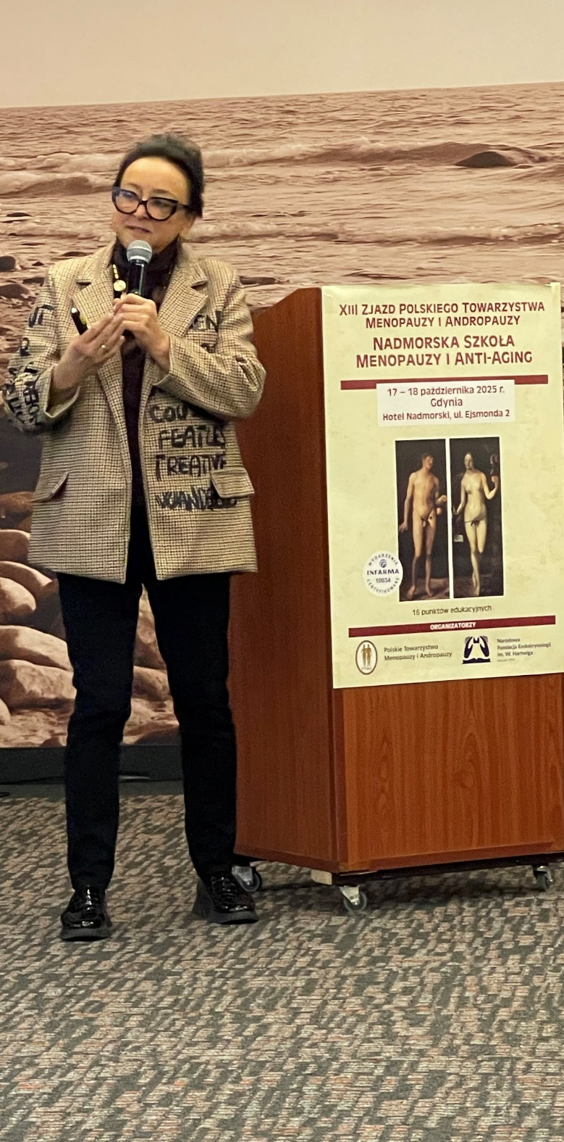
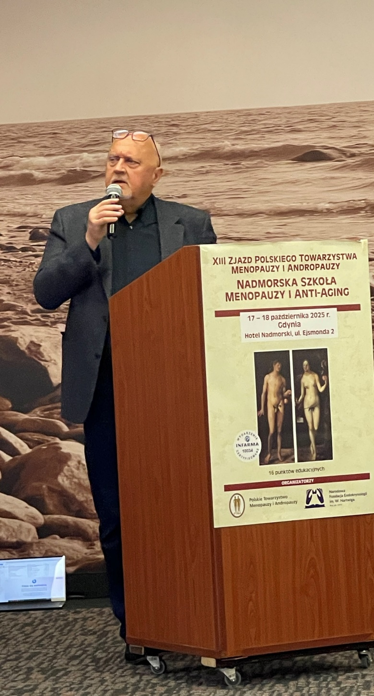
Prof. Artur Jakimiuk
Prof. Violetta Skrzypulec-Plinta
Prof. Tomasz Paszkowski

Slide 13
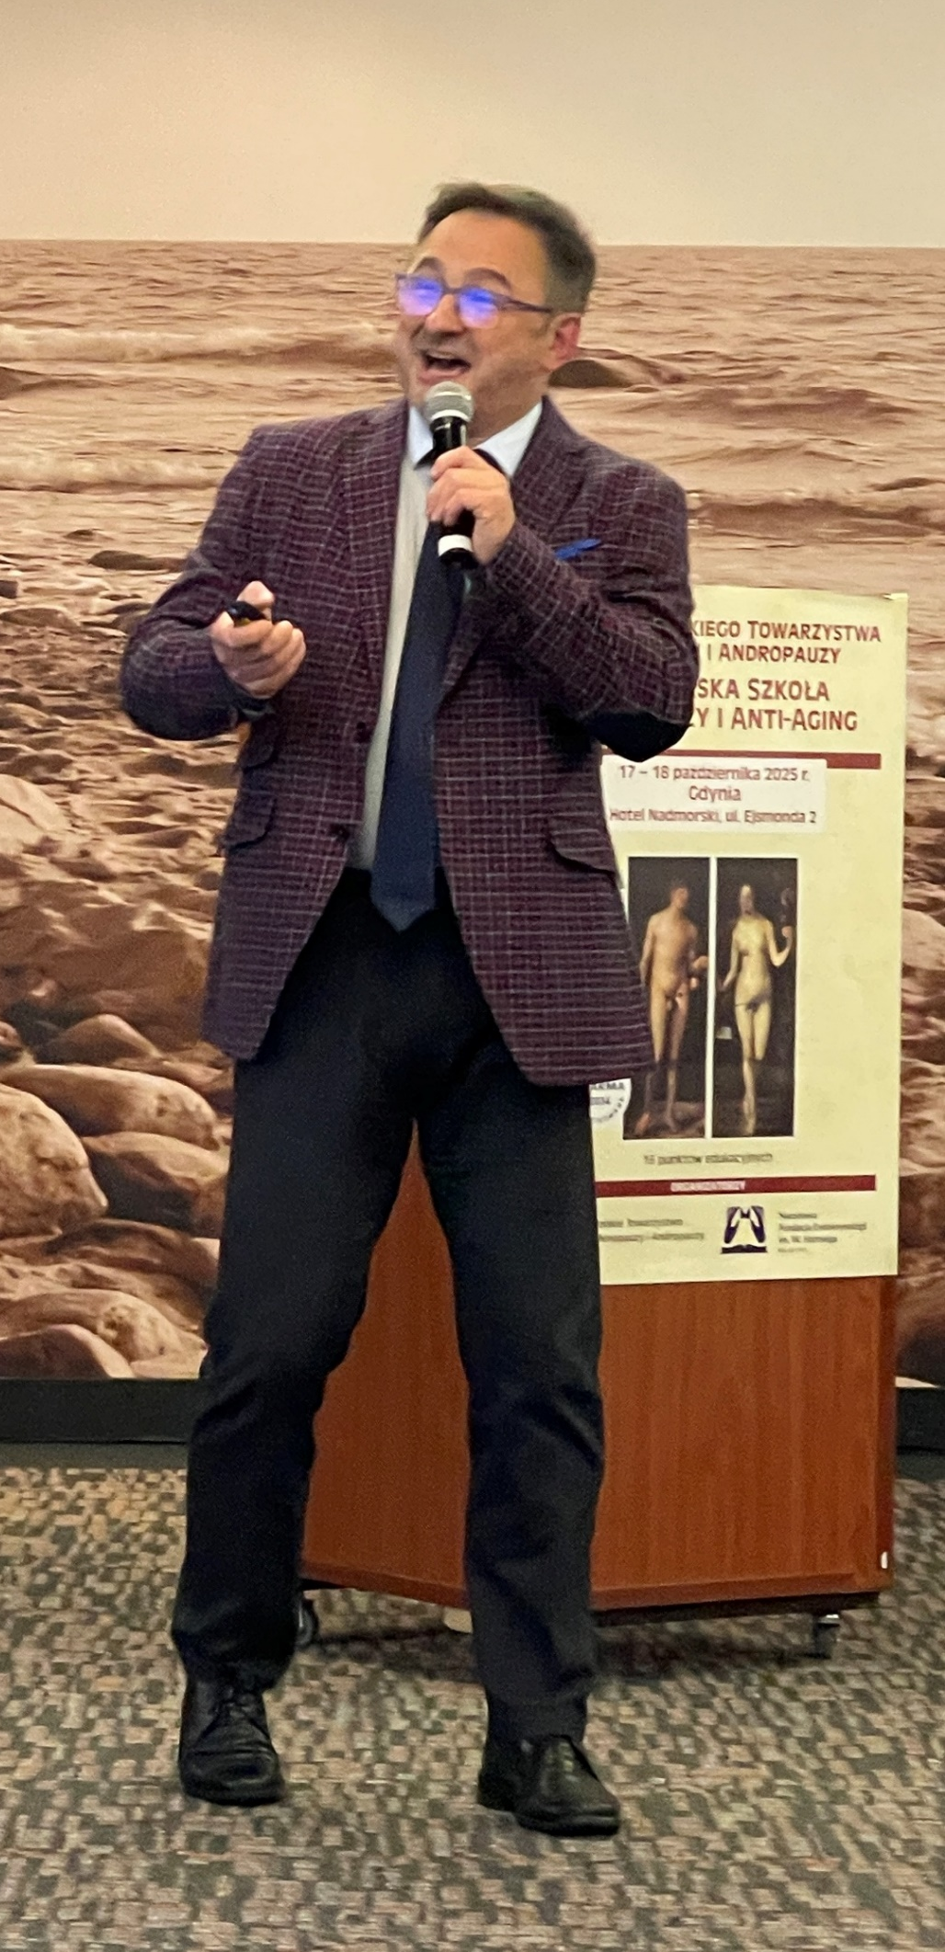
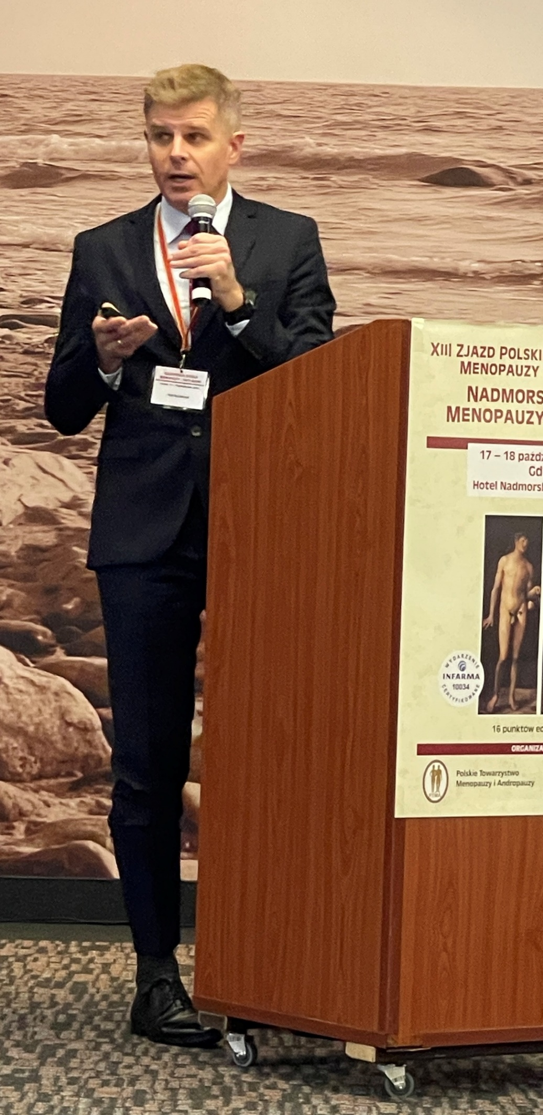
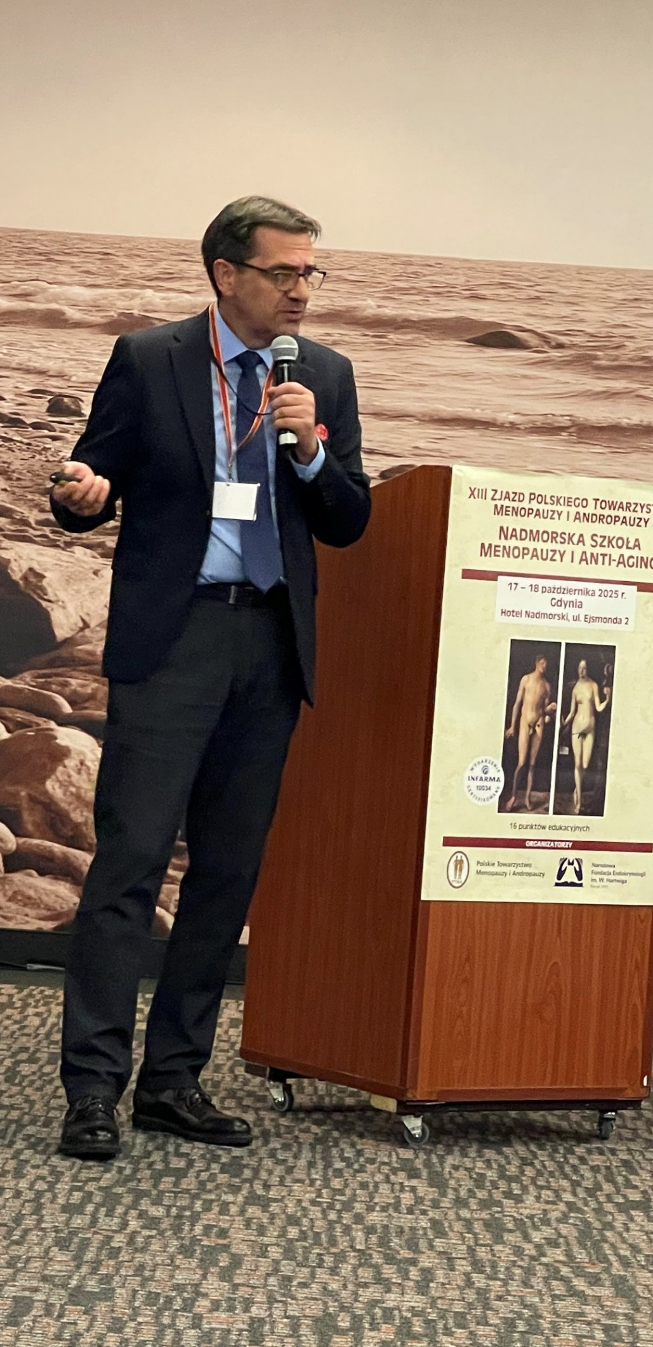
Dr Piotr Dudek
Dr Piotr Kucharczyk
Prof. Michał Rabijewski

